Slide 1
Совещание с методистами образовательных округов «Цели и задачи научно-методического сопровождения образовательной деятельности на 2017 год» 2 февраля 2016г.

Slide 2
Структура КОГОАУ ДПО «ИРО Кировской области», цели и задачи структурных подразделений
Стебакова Татьяна Владимировна,
и.о. ректора
КОГОАУ ДПО «ИРО Кировской области»

Slide 3
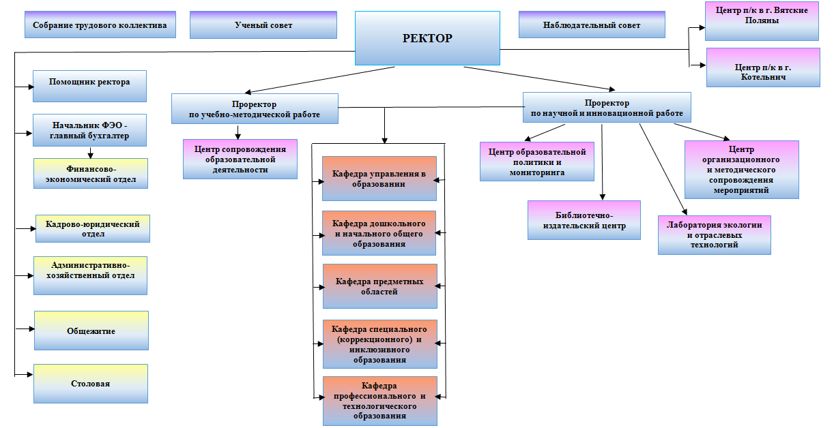
Структура Института

Slide 4
Роль и задачи Института в сопровождении профессионального роста педагога
Скурихина Юлия Александровна,
проректор по учебно-методической работе
КОГОАУ ДПО «ИРО Кировской области»

Slide 5
Задача Института развития образования по научно-методическому сопровождению образовательной деятельности
Создание условий для профессионального роста педагогических работников области

Slide 6
Противоречия в сфере методического сопровождения:
– между возросшими требованиями к уровню профессионализма современного педагога и недостаточной готовностью методических служб к созданию условий, обеспечивающих эффективность профессионального развития педагогических кадров;
– между необходимостью ценностного отношения к масштабным инновациям государственной политики в области образования (закон «Об образовании в РФ, ФГОС, профильное обучение и предпрофильная подготовка, развитие государственно-общественного управления образованием, Концепции развития предметных областей) и недостаточной проработкой адекватных технологий методического сервиса для их сопровождения;
– между признанием необходимости преобразования существующих организационных форм и средств методического сервиса и отсутствием на сегодняшний день эффективных инновационных моделей методической службы в Кировской области.

Slide 7
Приоритеты современной методической службы:
– выявление профессиональных запросов (дефицитов) педагога и адресная помощь в развитии его профессиональной компетентности на основе индивидуальных образовательных программ);
– подготовка педагога как субъекта профессиональной деятельности, способного к саморазвитию и непрерывному личностному росту;
– реализация не только предметного подхода (фактическая грамотность), но и метапредметного (функциональная грамотность) и личностного (экстрафункциональная грамотность) в составлении программ повышения квалификации.

Slide 8
Направления работы Института по методическому сопровождению педагогических работников области:
изучение и реализация путей повышения эффективности курсовых мероприятий, в том числе с привлечением дистанционных форм.
создание нормативно-правового обеспечения методической работы.
обеспечение эффективного взаимодействия и сотрудничества педагогов области.
выявление проблем в в сфере образования, изучение ведущих тенденций и прогнозирование результатов развития региональной системы образования;
развитие муниципальной методической системы, которая обеспечивает открытость достижений педагогов, стимулирует их активность в распространении и освоении инновационного опыта;
организация системной адресной поддержки в развитии творческого потенциала и конкурентоспособности образовательных организаций и педагогов;
создание благоприятных условий для непрерывного образования педагогов, роста их профессиональной компетентности, формирования лидерской позиции;
обновлению форм и методов работы с педагогическими коллективами;
реагирование на потребности и затруднения педагогов;

Slide 9
Модель методической службы Кировской области
П – педагог
В – воспитатель
У - учитель
ИРО
ЦСОД
ОМО
П
Окружные методисты
В
У
Методист ММС
Завуч ОО
ГМО
Руководитель ШМО
РМО
П
ШМО
П
П
В
У
В
У
В
У

Slide 10
Взаимодействие Центра сопровождения образовательной деятельности с методистами в округах
Власова Оксана Владимировна, к.п.н.,
заведующий Центром сопровождения образовательной деятельности

Slide 11
Направления работы методистов Центра:
организация и сопровождение курсовых мероприятий;
методическое сопровождение по обобщению и применению инновационного опыта педагогов;
организация и сопровождение деятельности окружных методических объединений учителей;
организация, проведение и сопровождение окружных мероприятий и конкурсов;
организация мониторинговых исследований образовательных организаций по поручению ИРО Кировской области;
повышение собственной профессиональной компетентности.

Slide 12
Планирование и отчетность:
План работы методиста: на первое полугодие до 15.12,
на второе полугодие до 15.06.
План работы на первое полугодие 2017 года – до 15.02
План работы ОМО: на первое полугодие до 15.12,
на второе полугодие до 15.06.
План работы ОМО первое полугодие 2017 года – до 15.02
Отчет методиста о проделанной работе: за полгода – до 15.06,
за год – до 15.12.
Отчеты работы методистов по направлениям (презентация опыта) – 1 раз в год по отдельному плану (план до 15.02).

Slide 13
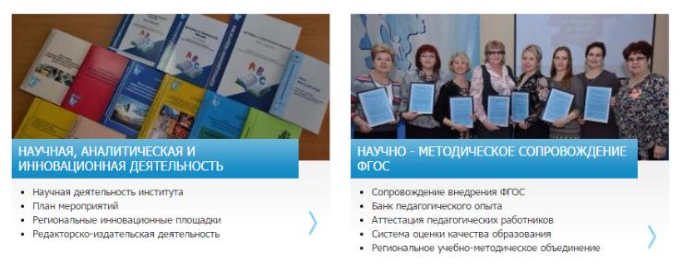
Информационная поддержка
Серия вебинаров (семинаров) «Единый методический день»
Нормативно-методическая информация от старшего методиста
Электронный методический журнал
Раздел на сайте ИРО научно-методическое сопровождение ФГОС
(методическая служба)

Slide 14
Современное состояние и перспективы развития методической службы
Пивоваров Александр Анатольевич,
старший методист Центра сопровождения образовательной деятельности

Slide 15
Наиболее значимые мероприятия:
Окружной этап конкурса «Учитель года».
Окружной этап конкурса «Красивая школа».
Неделя информатизации на Вятской земле.
Межмуниципальное родительского собрание «О механизмах профессионального выбора выпускника» (СЗОО).
Окружной слёт участников конкурса «Учитель года Кировской области (ВОО).
Робота с окружными методическими объединениями.

Slide 16
Работа с окружными методическими объединениями
ОМО | ВОО | ЗОО | СОО | СЗОО | ЦОО | ЮВОО | ЮЗОО | Итого
Математика | 2 | 2 | - | 2 | 2 | - | 2 | 10
Русский яз. и литература | 2 | 1 | 1 | 2 | 1 | - | 3 | 10
История и обществознание | 1 | 2 | 1 | 2 | 2 | - | 2 | 10
Естественнонаучный цикл | 1 | - | - | 2 | - | - | - | 3
Иностранные языки | - | 2 | 2 | 2 | 2 | - | 2 | 10
Начальные классы | 2 | 2 | 2 | 2 | 2 | 2 | 2 | 14
Художественно-эстетический цикл | - | 1 | - | - | 1 | - | - | 2
Дошкольные ОО | - | 1 | - | 2 | - | - | 2 | 5
Коррекционные школы VII вида | - | 2 | - | 2 | - | - | - | 4
Информатики и ИКТ | - | 1 | - | - | - | - | - | 1
Педагогов доп. образования | - | - | - | - | - | - | 1 | 1
Учителей физкультуры и тренеров | 1 | - | - | - | - | - | - | 1
Воспитателей интернатов и общежитий СПО | - | - | - | - | - | - | 2 | 2
Итого | 9 | 14 | 6 | 16 | 10 | 2 | 16 | 73

Slide 17
Количество проведенных ОМО (по округам)

Slide 18
Количество проведенных ОМО (по направлениям)

Slide 19
Направления деятельности методистов
Наиболее проработанные | Вызывающие затруднения
Организация конкурсов, мероприятий, курсов повышения квалификации. Сопровождение мониторингов ИРО | Методическая поддержка педагогических работников округа. Прогнозирование потребности в курсовой подготовке. Выявление профессиональных затруднений педагогов

Slide 20
1. «Единый методический день»
Единый методический день – первый четверг месяца.
Цель методического дня – освещение актуальных вопросов по направлению деятельности методистов.
Формы проведения – вебинары, семинары, открытые мероприятия.
Задача методиста – методическое сопровождение деятельности ММС, ОМО, педагогов округа.
Задача ИРО – методическая помощь методистам.

Slide 21
2. Электронный информационно-методический вестник (журнал)
Электронный информационно-методический вестник (журнал) – издается ежемесячно.
Раскрывает актуальные вопросы научно-методического сервиса образовательной деятельности:
Реализация стратегии методического поиска, вектора движения (инновационного) прорыва к новому качеству образования.
Определение «степеней свободы», тактики методического действия.
Выделение рисков и ограничений, операциональных условий работы.
Авторы: все желающие работники образования.
Распространение: по электронной рассылке.

Slide 22
3. Страница на сайте ИРО Кировской области
1. Достоинства: доступность, оперативность, открытость, мобильность.
2. Архитектура свободная: краткость, наглядность (фото, видео).
3. Размещение: через техников Центра сопровождения образовательного процесса.
4. Возможность реализации сетевого взаимодействия и социального партнерства.
5. Возможность обобщения передового педагогического опыта на региональном уровне.

Slide 23
Роль методистов в сопровождении инновационных процессов
Измайлова Елена Васильевна, к.п.н.,
проректор по научной и инновационной работе КОГОАУ ДПО «ИРО Кировской области»

Slide 24
Процедуры размещения материалов в областном банке педагогического опыта
Прилукова Раиса Александровна,
заведующий Центром организационного и методического сопровождения мероприятий

Slide 25
Круглый стол «Проблемы и перспективы организации взаимодействия подразделений Института, методистов в округах и муниципальных методических служб»
Заведующие кафедрами,
методисты округов

Slide 26
Перечень вопросов
Наиболее проработанные направления деятельности методиста
Существующие проблемы в организации деятельности методиста
Успешные практики взаимодействия методиста с подразделениями ИРО
Проблемы во взаимодействии методиста с подразделениями ИРО
Потребности подразделений ИРО во взаимодействиями с методистами
Сложности подразделений ИРО во взаимодействиями с методистами

Slide 27
Контакты:
Сотрудник | Телефон | Электронная почта
Власова Оксана Владимировна, заведующий Центром сопровождения образовательной деятельности | 523-023 (доб. 140) | obz@kirovipk.ru
Пивоваров Александр Анатольевич, старший методист Центра сопровождения образовательной деятельности | 523-023 (доб. 119) | metod-ipk@kirovipk.ru

